Slide 1
Муниципальное дошкольное образовательное учреждение «Детский сад № 155»
«Развитие музыкально-ритмического и танцевального творчества у детей раннего и младшего дошкольного возраста средствами игровой хореографии»
Подготовила: Богданова Мария Владимировна
музыкальный руководитель
Декабрь, 2019 г.

Slide 2
Актуальность
состоит в том, что развитие танцевального и музыкально – ритмического творчества средствами игровой хореографии является наиболее естественным и важным способом самовыражения художественной личности ребенка.

Slide 3
Новизна опыта
Все занятия проводятся в виде сюжетно-ролевой или тематической игры, состоящей из взаимосвязанных игровых ситуаций, заданий, упражнений, игр, подобранных таким образом, чтобы содействовать решению оздоровительных и развивающих задач.

Slide 4
Цель игровой хореографии
– ввести ребенка в мир музыкального действия, развить воображение, пробудить творческую фантазию через движение и танец.

Slide 5
Задачи
научить детей согласовывать движения с характером музыки, с наиболее яркими средствами музыкальной выразительности: ритмично и выразительно двигаться, играть в музыкальные игры, водить хороводы, исполнять пляски;
развивать у детей чувство ритма, выражающееся в том, что дети чувствуют в музыке ритмическую выразительность, откликаются на нее и передают ее в движении;
развивать художественно-творческие способности, которые у детей старшего дошкольного возраста проявляются в своеобразном индивидуальном выражении игрового образа, придумывании, комбинировании танцевальных движений, построении хороводов, использовании этих знаний в самостоятельной деятельности.

Slide 6
Методы при обучении детей музыкально-ритмическим движениям:
наглядно-слуховой (выразительное исполнение музыки);
наглядно-двигательный, наглядно-зрительный (показ игр, плясок, отдельных ритмических упражнений, комбинаций);
словесный (указания, пояснения в ходе выполнения движений);
практический (различные упражнения: многократные повторения, варьирование знакомого материала; умение воспринимать и передавать образ, продиктованный песней или музыкой).

Slide 7
Импровизация
Импровизация (итал. improvisazione, от лат. improvisus — неожиданный, внезапный) — исторически наиболее древний тип музицирования, при котором процесс сочинения музыки происходит непосредственно во время её исполнения. ru.wikipedia

Slide 8
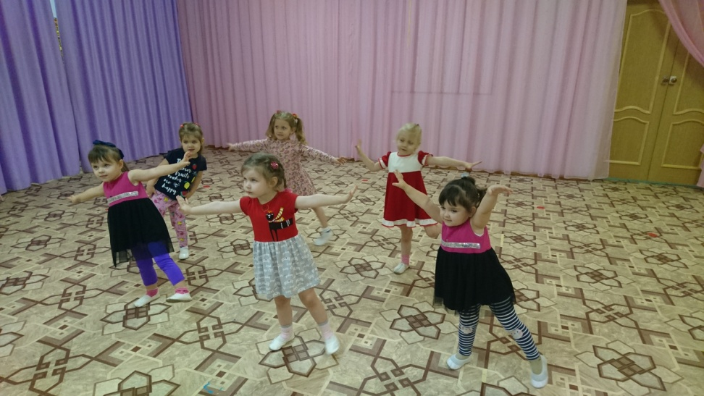
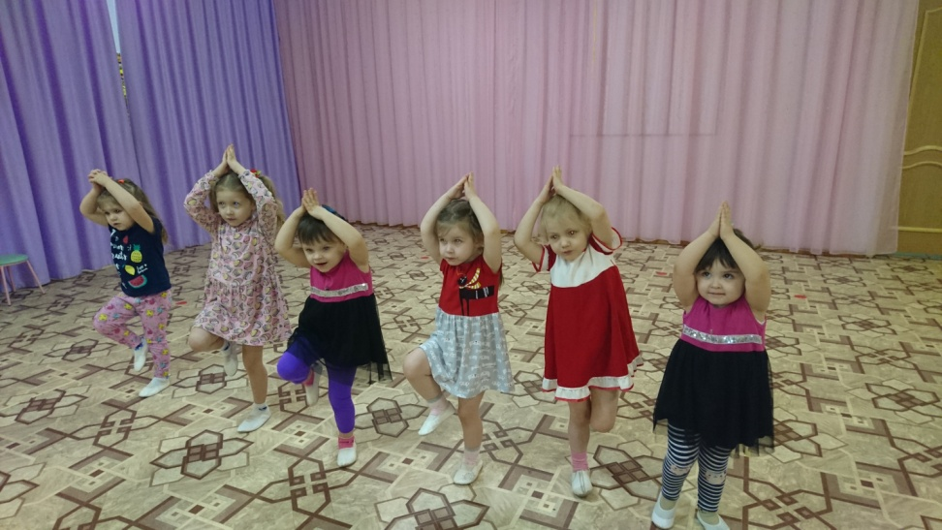
Играй – танцуя, танцуй - играя!

Slide 9
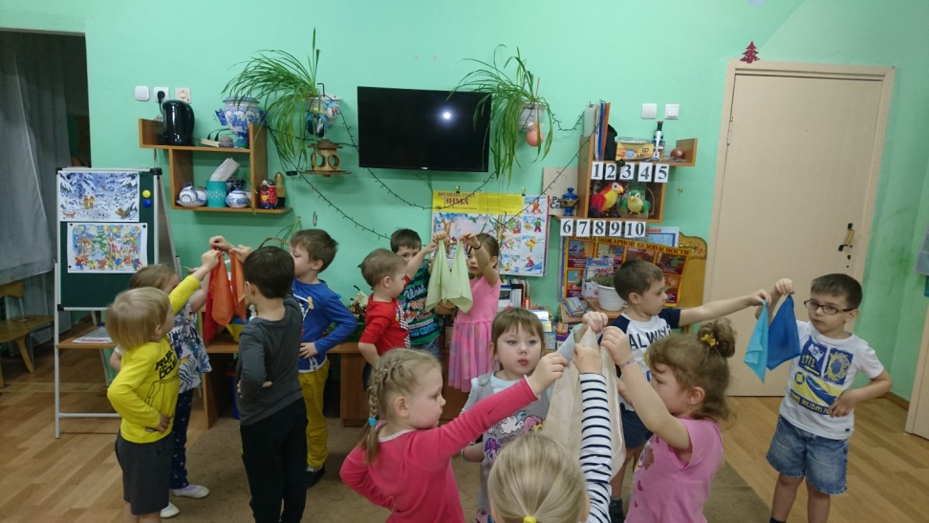
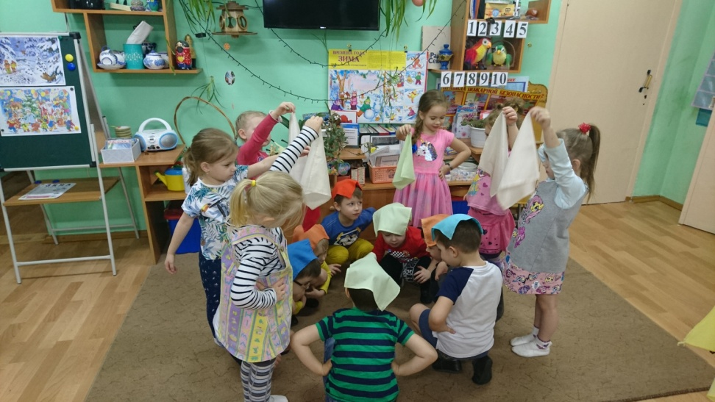
Играй – танцуя, танцуй - играя!

Slide 10
Методические приёмы, побуждающие к творчеству:
Последовательность в применении методических приёмов.
Постепенный переход от конкретных указаний к практическим советам.
Повторение движений.
Учимся, играя.
Доступность программного материала.
Учёт возрастных особенностей.

Slide 11
Советы
1.Сначала покажите детям упражнение и объясните, как его делать, также выполните упражнение вместе с ними.
2.Произнесите текст песенки вслух. Пусть дети слушают, запоминают,
произносят и выполняют соответствующие движения. Если в тексте
встречаются слова или выражения непонятные детям, объясните их.
3.Если дети поначалу делают, что-то не правильно, «не замечайте это» –
обращайте внимание на то, что у них получается. Радуйтесь каждому
успеху. Рассказывайте при ребенке о его достижениях другим, а также его
родителям.
4.Никогда не принуждайте ребенка к танцу, к участию в игре.
5.Изучая и осваивая упражнения и танцевальные движения, выбирайте из
них те, которые больше всего нравятся детям. Постепенно меняйте их.

Slide 12
Вывод
Основные функции игры в хореографической деятельности :
обеспечение гармоничного физического развития;
поощрение развития воображения;
стимулирование к переживанию состояния «мышечной радости»;
удовольствие творческого самовыражения, самоутверждения и самореализации детей.

Slide 13
Давайте, поиграем!

Slide 14
ПРИМЕР ТАНЦА ПО СХЕМЕ «Веселая полька»
Фигура №1
1-8 такты – дети идут по кругу, взявшись за руки.
Фигура №2
1-8 такты – повороты в паре в одну сторону, потом в другую.
Фигура №3
1-16 такты – девочки стоят на месте и хлопают в ладоши, мальчики выполняют комбинацию. Правую ногу поставить на пятку, потом на носок, подводя стопу к согнутой в колене опорной ноге. Повторить 2 раза и выполнить с левой ноги 2 раза. Выполнить присядку с выносом правой ноги на пятку, руки открыть во II позицию, сделать притоп и закрыть руки на пояс. Выполнить присядку с левой ноги.
Фигура №4
1-8 – такты - дети идут по кругу, взявшись за руки.
Фигура №5
1-8 такты - повороты в паре в одну сторону, потом в другую.
Фигура №6
1-16 такты – мальчики стоят на месте и топают, сначала правой ногой, потом левой. Девочки выполняют комбинацию. На подскоке вынести правую ногу вперед на носок, пауза, затем левую ногу, потом выполнить 4 раза подряд без паузы. Подскоками повернуться вокруг себя вправо и сделать притоп. Выполнить поворот влево на подскоках и притоп.
Фигура №7
1-8 такты - дети идут по кругу, взявшись за руки.
Фигура №8
1-8 такты - повороты в паре в одну сторону, потом в другую.

